Slide 1

VITAVIBES
Wir leben
Fitness

Slide 2
VITAVIBES
Benutzername
Passwort
Bitte melden Sie sich in Ihrem Account an

Slide 3
VITAVIBES
Studio01
**************************
Bitte melden Sie sich in Ihrem Account an
Notes:
Sound Effect from <a href="https://pixabay.com/sound-effects/?utm_source=link-attribution&utm_medium=referral&utm_campaign=music&utm_content=105782">Pixabay</a>

Slide 4

VITAVIBES
Einen Augenblick. Wir bereiten alles für Sie vor.
Vitavibes
PC-0982_KP-bB
Notes:
Sound Effect by <a href="https://pixabay.com/de/users/moodmode-33139253/?utm_source=link-attribution&utm_medium=referral&utm_campaign=music&utm_content=158838">moodmode</a> from <a href="https://pixabay.com/sound-effects//?utm_source=link-attribution&utm_medium=referral&utm_campaign=music&utm_content=158838">Pixabay</a>

Slide 5



Studio
Hilfe
Dateien
Vitavibes
PC-0982_KP-bB

Slide 6









Studio
 |  | 11 Montag | 12 Dienstag | 13 Mittwoch | 14 Donnerstag | 15 Freitag
 | 8 Uhr
 | 9 Uhr
 | 10 Uhr
 | 11 Uhr
 | 12 Uhr
 | 13 Uhr
 | 14 Uhr
 | 15 Uhr
 | 16 Uhr |  |  | Fortbildung
 | 17 Uhr |  |  | Fortbildung
Kalender
MEETING

Slide 7







Slide 8


Notes:
„Herzlich willkommen zu unserer außerordentlichen Sitzung für alle Mitarbeiter und Mitarbeiterinnen. Ich darf Sie als Geschäftsführerin von Vitavibes Fitness herzlich begrüßen. Wie Sie bereits aus der Einladungsmail erfahren haben, hat dieses Meeting leider keinen erfreulichen Grund, denn in den letzten Monaten haben die Kündigungen in unseren Studios sehr stark zugenommen.

Slide 9
Standort Bamberg
(2022-2023)
Tarif | Mindest-laufzeit in Monaten | Betrag/ Monat
Basic Kurse oder Geräte | 24 | 49,90 €
Premium Kurse und Geräte | 12 | 69,90 €
VIP Rundum Sorglos | 12 | 84,90 €
zzgl. einmalige Aufnahmegebühr 49,90 €
Notes:
Ich zeige Ihnen heute exemplarisch die Zahlen für unseren Standort Bamberg.
Die Mindestlaufzeiten und Preise der einzelnen Vertragsarten sehen sie auf der Folie neben den Mitgliederzahlen.
Wenn wir uns das Diagramm ansehen, fällt auf, dass vor allem im Basic-Bereich die aktiven Mitgliedschaften rapide abgenommen haben, während die Premium- sowie VIP-Mitgliedschaften gleichgeblieben sind. Gerade den extremen Rückgang der Basic-Mitgliedschaften können wir uns nicht erklären.
Wir möchten hierzu die Kundinnen und Kunden befragen und ihre Erfahrungen aus den Studios mit einbinden.

Slide 10

Gründe für den Rückgang der Mitgliedschaften
Nennen Sie Gründe dafür, warum die Kündigungszahlen so hoch sein könnten.
Notes:
Deswegen möchte ich Sie um Ihre Meinung bitten. Was denken Sie, wieso so viele Kunden und Kundinnen Ihre Mitgliedschaft in diesem Jahr aufgegeben haben? Scannen sie gerne den QR-Code oder folgen Sie dem angezeigten Link. Die Abfrage erfolgt anonym, Sie können also Ihre ehrliche Meinung abgeben.

Slide 11

Vielen Dank für IHre Teilnahme an unserer Umfrage
Notes:
„Vielen Dank für die rege Beteiligung. Da wir hier Mitarbeiterinnen und Mitarbeiter aus allen Filialen haben, würden wir diese Gelegenheit dazu nutzen, dass Sie sich innerhalb der Studios zu möglichen Kündigungsgründen austauschen.“

Slide 12
Umfrageergebnisse – ein Ranking erstellen
Think - Square - Share
1. Think: Erstellen Sie ein Ranking. Wählen Sie drei der für Sie wichtigsten Kündigungsgründe aus. Begründen Sie stichpunktartig, warum diese Gründe für Sie besonders wichtig sind.
2. Square: Tauschen Sie sich mit den Mitgliedern Ihrer Gruppe aus. Diskutieren Sie Ihre Reihenfolge der Gründe und begründen Sie Ihre Meinung.
3. Share: Stellen Sie Ihre Reihenfolge im Plenum vor und begründen Sie Ihre Reihenfolge kurz.
Notes:
„Tauschen Sie sich hierzu mit anderen Mitarbeitenden über mögliche Kündigungsgründe aus.
Erstellen Sie anschließend ein Ranking der drei wichtigsten Gründe für eine Kündigung.“
Verwenden Sie M 1 zur Erstellung eines Rankings. QR-Code auf die Homepage
Tipps, um Ihre Meinung zu begründen, finden Sie im Intranet in M 10.

Slide 13

wir führen eine Kundenbefragung durch
Notes:
„Vielen Dank für Ihre umfassenden Beiträge und ehrlichen Rückmeldungen. Wir würden gerne mehr darüber erfahren, wie zufrieden unsere Kundinnen und Kunden mit unseren Angeboten sind und was wir verbessern können. Dazu wollen wir eine Kundenbefragung mit Hilfe eines auf uns abgestimmten Fragebogens erstellen. Bitte entwickeln Sie dafür mit Ihren Kolleginnen und Kollegen einen Fragebogen für Ihr Studio. Wir haben Ihnen hierzu Materialien im Intranet zur Verfügung gestellt.“

Slide 14
Aufbau und Inhalte eines Fragebogens Kennenlernen
Informieren Sie sich im Intranet zu den Frageformen mit Hilfe der Fragebogenvorlage M2.
Erarbeiten Sie die Merkmale von offenen und geschlossenen Fragen und halten Sie diese mit Hilfe der Tabelle M4 fest.
Alternativ können Sie hier mit M5 arbeiten.
Alternativ können Sie hier eigenständig ein geeignetes digitales Tool nutzen (zum Beispiel ZumPad, Excalidraw oder Mindwendel).
Notes:
Um einen Fragebogen auszuarbeiten, ist es wichtig, die richtige Auswahl von Fragen zu treffen. Dazu ist es wichtig, den Unterschied zwischen offenen und geschlossenen Fragen zu kennen.
Präzise Fragen formulieren – Zwischen offenen und geschlossenen Fragen unterscheiden
Erarbeiten Sie die Merkmale von offenen und geschlossenen Fragen und halten Sie diese mit Hilfe der Tabelle M3 bzw. M5 fest.

Slide 15
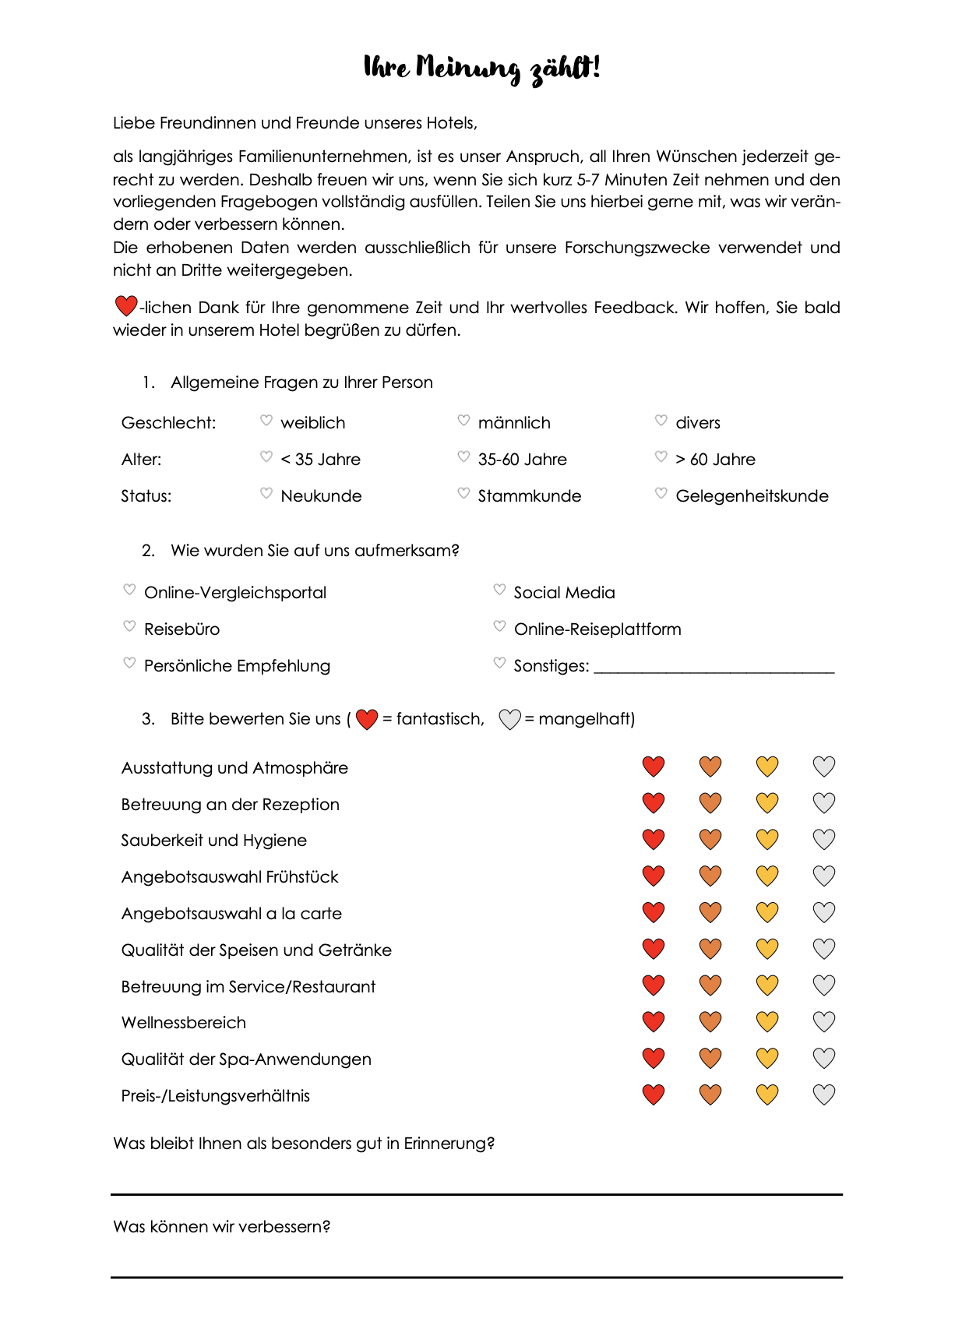

Eine Checkliste für einen Fragebogen gestalten
Informieren Sie sich mit Hilfe der Materialien M2 und M3 im Intranet und erstellen Sie eine Checkliste, die Sie für die Gestaltung und Bewertung eines Fragebogens nutzen können.
Sie können hierzu die bereitgestellte Vorlage M6 verwenden.
Alternativ können Sie auch die Vorlagen M7 und M8 nutzen.
Natürlich können Sie die Checkliste auch eigenständig mit Hilfe eines geeigneten digitalen Tools (z. B. Word, ZumPad, Mindwendel) erstellen.
Notes:
„Zur Orientierung haben wir Ihnen hierzu im Intranet Materialien eingestellt. Sie finden dort den Fragebogen unseres Hotels der bei der letzten Teambuildingmaßnahme verwendet wurde. Zudem haben wir eine externe Marketingexpertin hinzugezogen, die Sie bei der Ausarbeitung unterstützen soll.“

Slide 16
Einen passgenauen Fragebogen für das Unternehmen erstellen
Ihre Geschäftsleitung möchte, dass Sie eine Kundenbefragung durchführen, um herauszufinden, warum immer mehr Kundinnen und Kunden kündigen.
Entscheiden Sie in Ihrem Arbeitsteam, welche Fragen Sie in Ihren Fragebogen aufnehmen. Beachten Sie hierbei, welche Wünsche und Anforderungen Kunden an ein Fitnessstudio haben könnten.
Erstellen Sie einen geeigneten Fragebogen im Umfang von 7 bis 10 Fragen in einem geeigneten digitalen Tool.
Hinweis: Zur Formulierung der Fragen können Sie die integrierte Grammatik: Fragen mit Fragewörtern formulieren (M9) nutzen.
Notes:
„Zur Orientierung haben wir Ihnen hierzu im Intranet Materialien eingestellt. Sie finden dort den Fragebogen unseres Hotels der bei der letzten Teambuildingmaßnahme verwendet wurde. Zudem haben wir eine externe Marketingexpertin hinzugezogen, die Sie bei der Ausarbeitung unterstützen soll.“

Slide 17
Den Fragebogen vorstellen
Nachdem Sie Ihren Fragebogen erstellt haben, laden Sie diesen ins Intranet hoch. Anschließend soll dieser den anderen Teams vorgestellt werden und es soll Feedback gegeben werden. Dazu arbeiten Sie immer mit einem der anderen Teams zusammen.
Laden Sie in Ihren Fragebogen ins Intranet hoch.
Präsentieren Sie Ihren erstellten Fragebogen und begründen Sie Ihre Gestaltungsmaßnahmen.
Nutzen sie dazu folgenden Link: https://mz-la.taskcards.app/#/board/ed970455-eef8-4d21-a428-00c7f4648116
Alternativ können Sie den Fragebogen auch über die MebisCloud, OneDrive oder ein anderes geeignetes Portal einstellen.
Notes:
„Zur Orientierung haben wir Ihnen hierzu im Intranet Materialien eingestellt. Sie finden dort den Fragebogen unseres Hotels der bei der letzten Teambuildingmaßnahme verwendet wurde. Zudem haben wir eine externe Marketingexpertin hinzugezogen, die Sie bei der Ausarbeitung unterstützen soll.“

Slide 18
Den Fragebogen Evaluieren
1.Laden Sie Ihren Fragebogen in TaskCards M 11 hoch.
Ihre Geschäftsführung bittet Sie:
2. Evaluieren Sie die erstellten Fragebögen mit Hilfe Ihrer Checklisten. Geben Sie konstruktives Feedback.“
Notes:
„Zur Orientierung haben wir Ihnen hierzu im Intranet Materialien eingestellt. Sie finden dort den Fragebogen unseres Hotels der bei der letzten Teambuildingmaßnahme verwendet wurde. Zudem haben wir eine externe Marketingexpertin hinzugezogen, die Sie bei der Ausarbeitung unterstützen soll.“

